Slide 1
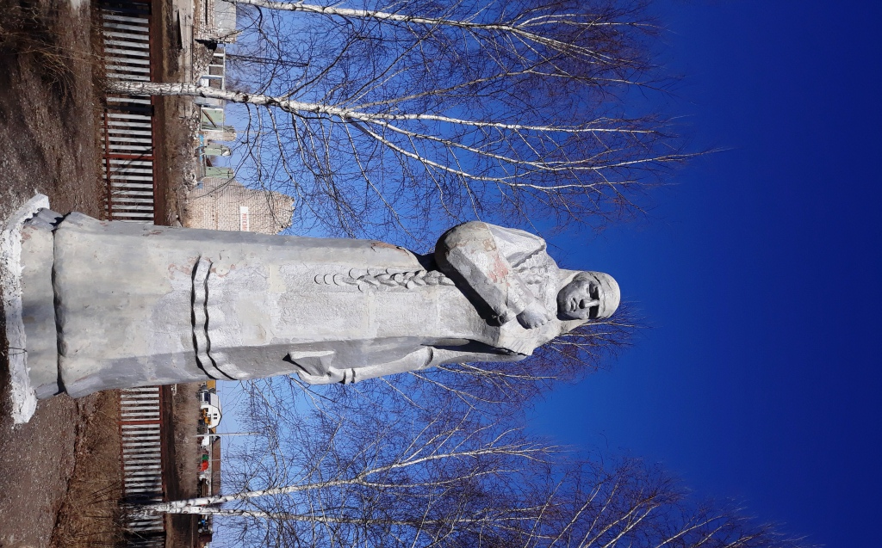
Доклад главы Измерского сельского поселения Спасского муниципального района Республики Татарстан Валитова Раиса Минсаетовича

Slide 2
Поголовье скота
 | КРС | в т.ч. коров | свиней | Овцы, козы | Лошади | Птицы | Пчелосемьи
2017 | 711 | 232 | 87 | 380 | 47 | 1704 | 183
2018 | 584 | 188 | 89 | 384 | 36 | 1705 | 183
 | Всего получено субсидий в тыс. рублей
2017 | 617,0
2018 | 634,0

Slide 3
Количество ИП, ЛПХ на 01 декабря 2018 года

Slide 4
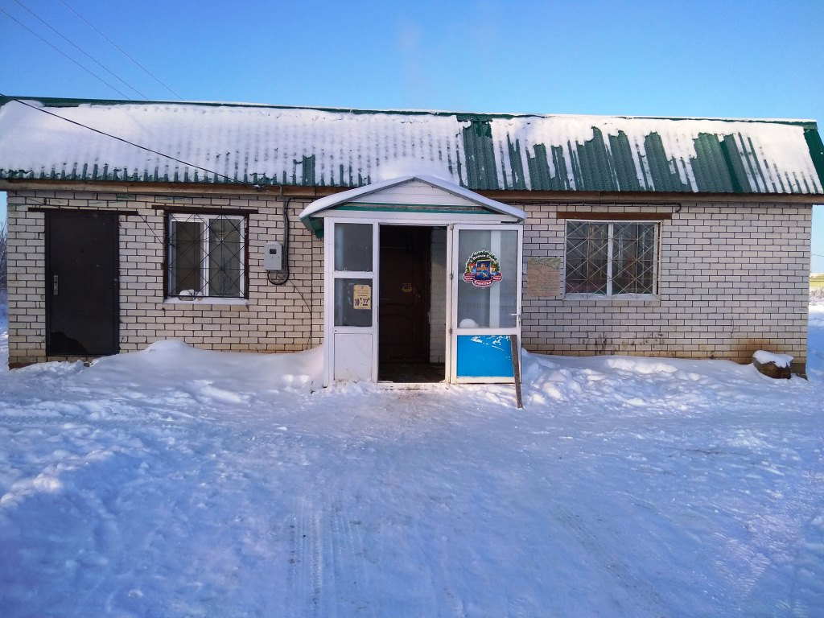
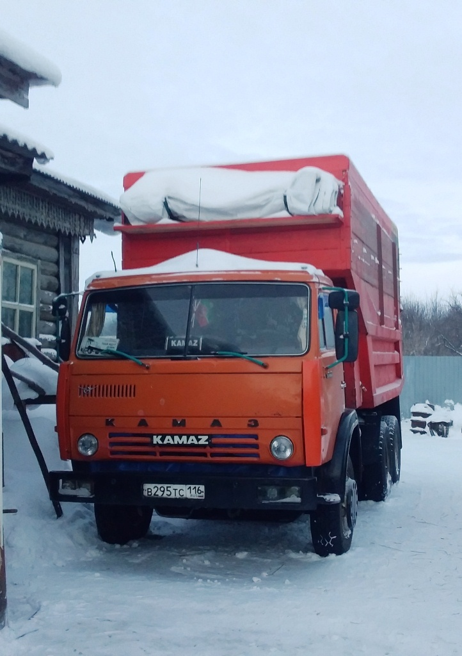
ИП Кузнецова Г.В.
ИП Макаров О. В.

Slide 5
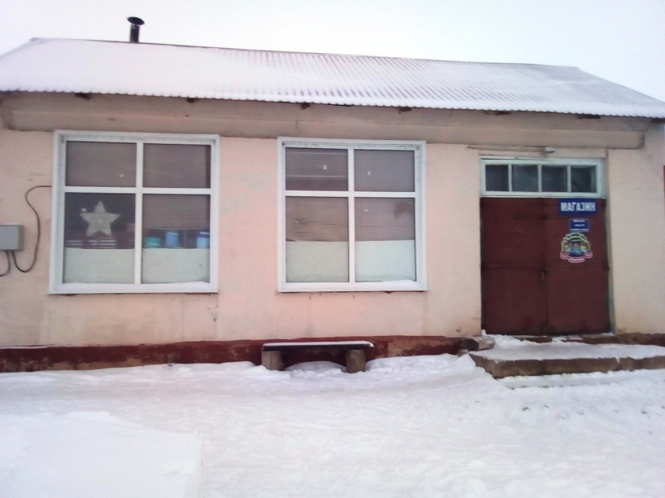
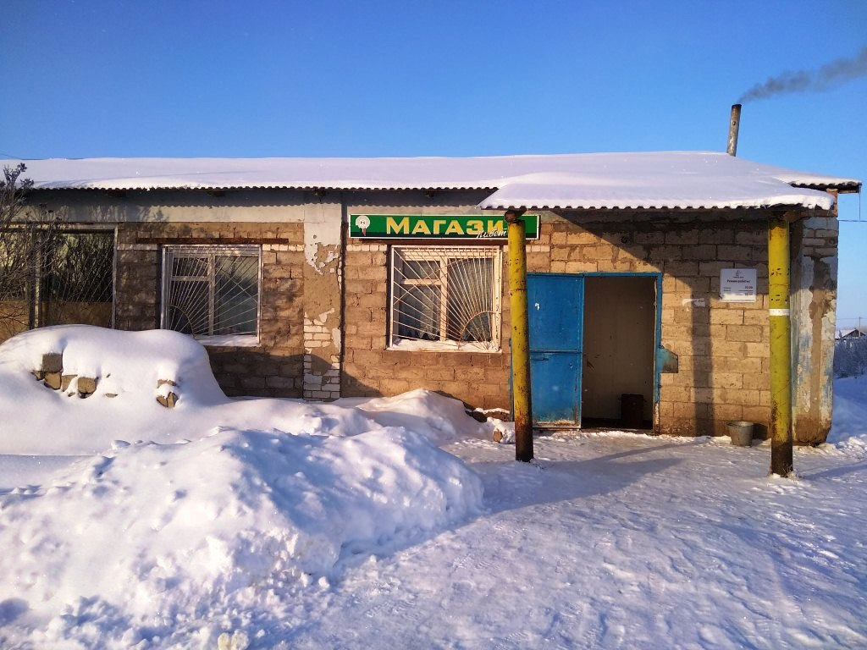
ИП Мухаметова Г. Н.
ИП Милицкова Р. С.

Slide 6
Реализация алкогольной продукции

Slide 7
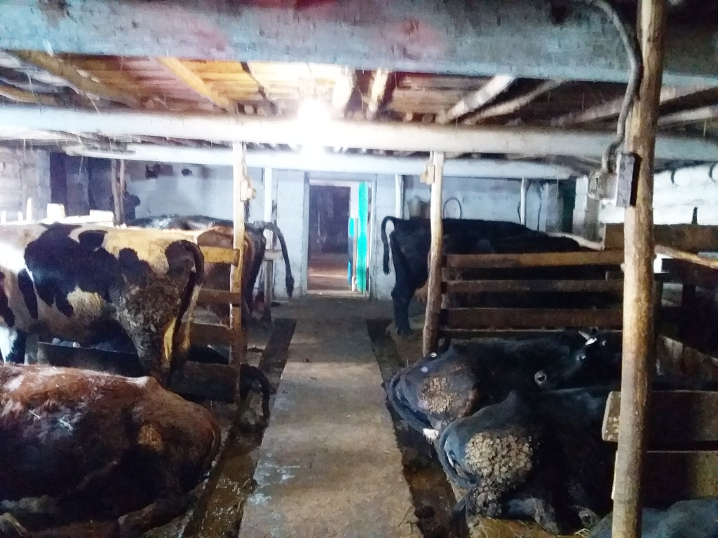
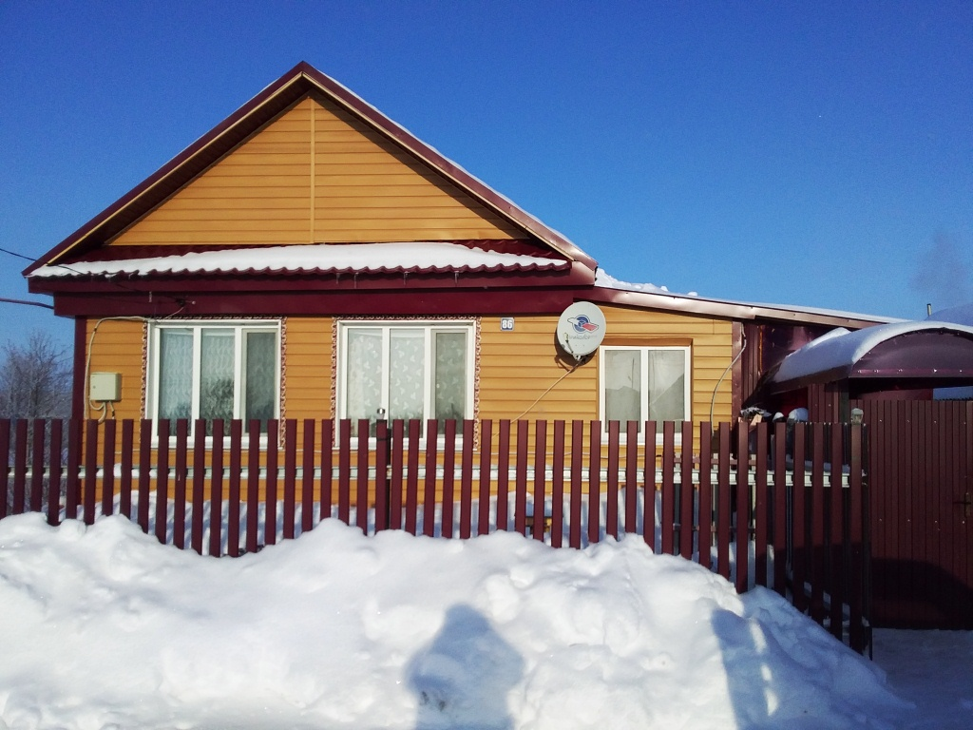
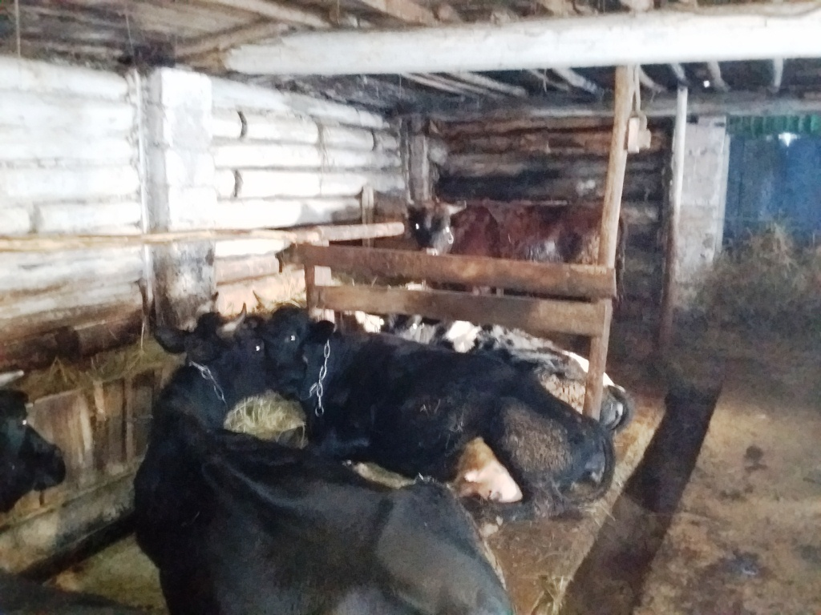
Личное подсобное хозяйство
Барашиной Нины Ивановны с. Вожи

Slide 8
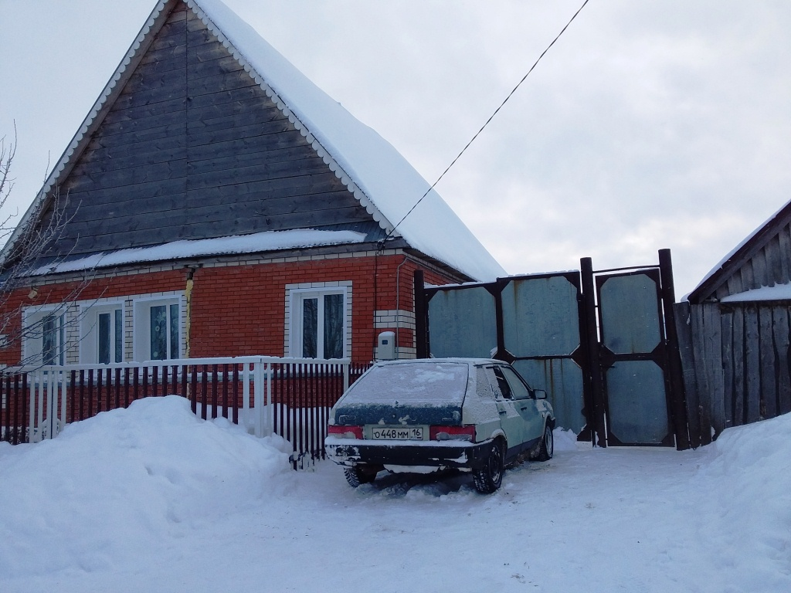
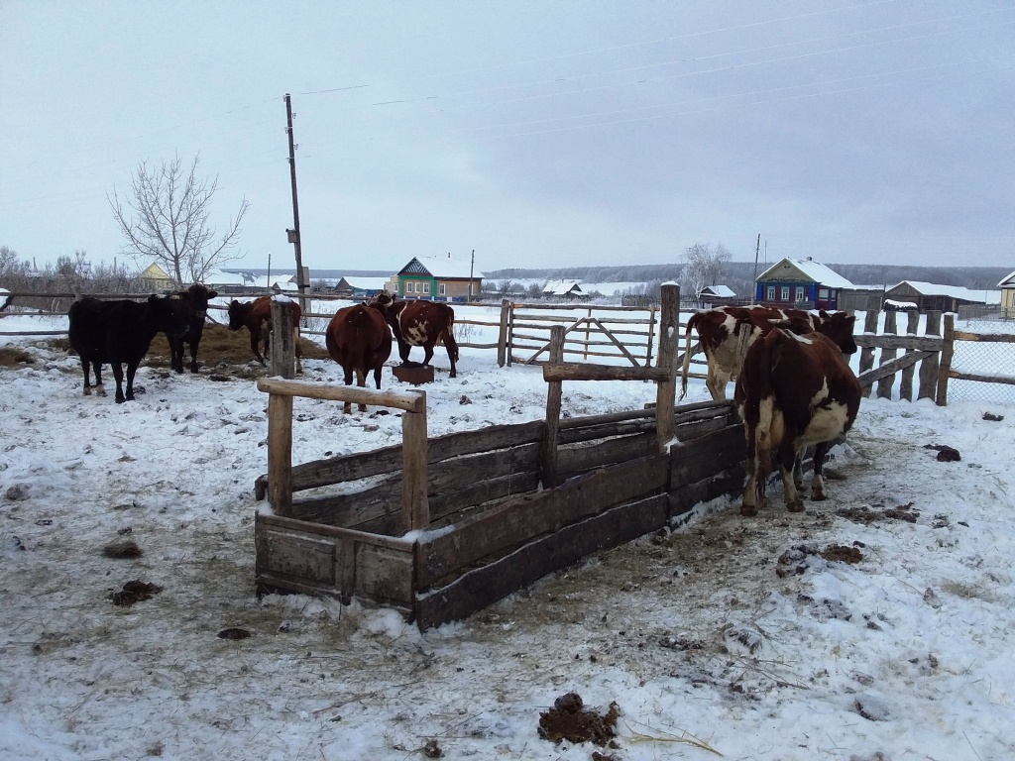
Личное подсобное хозяйство
Дятловой Марины Владимировны с. Вожи

Slide 9
Реализация продукции животноводства

Slide 10
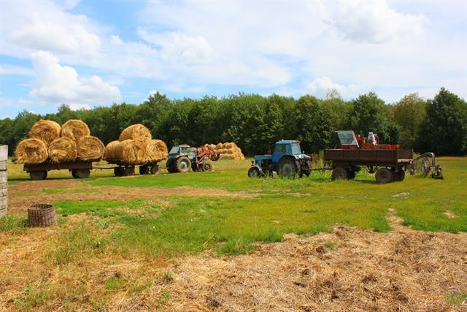
Заготовка кормов на паевых землях Салимова А. Н.

Slide 11
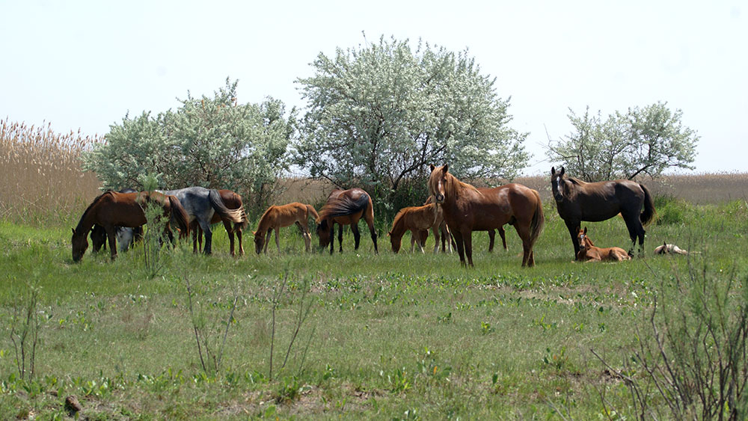
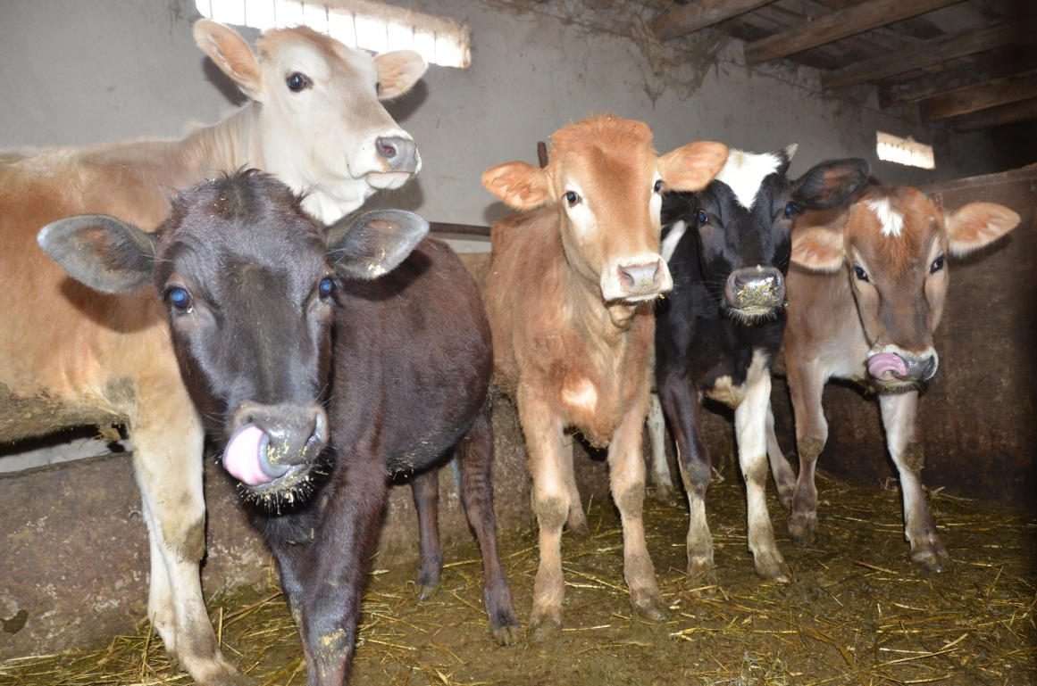
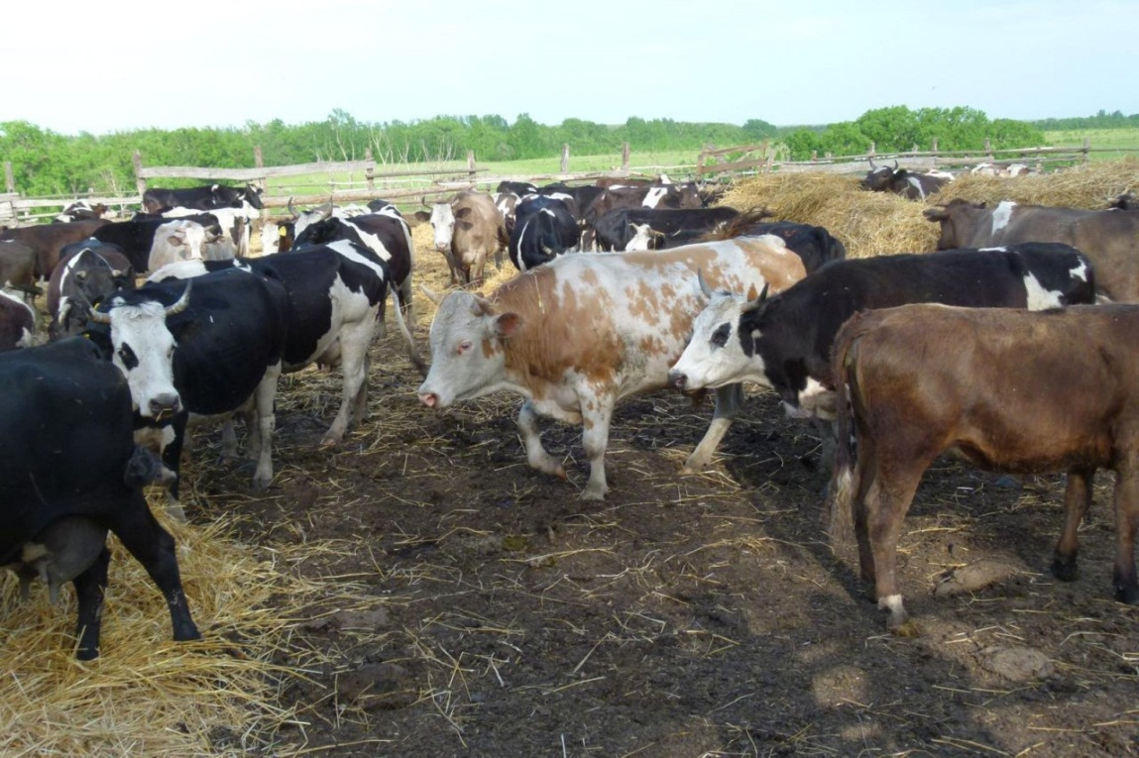
Ферма ИП КФХ «Исаков В. И.»

Slide 12
Среднемесячная заработная плата

Slide 13
Собираемость налогов в поселении тыс. руб.

Slide 14
Спасибо за внимание!

